Slide 1

PHÂN TÍCH THIẾT KẾ HỆ THỐNG
QUẢN LÝ THƯ VIỆN
Nhóm 02 :
HÀ NGỌC KHÁNH 20200315
DƯƠNG TIẾN HOÀNG 20204832
BRAK LIHOU 20200836
VEN CHHUT 20200844

Slide 2
Nội dung
Giới thiệu đề tài
Phân tích nghiệp vụ
Phân tích yêu cầu
Thiết kế
Thực hiện và triển khai
Thử nghiệm và đánh giá
Kết luận

Slide 3
Giới thiệu đề tài

Slide 4
1.1. Giới thiệu về ngữ cảnh, hiện trạng và nhu cầu cho việc xây dựng hệ thống
Ngữ cảnh
Hệ thống quản lý thư viện là một ứng dụng phần mềm được sử dụng để quản lý và tổ chức các tài liệu trong một thư viện. Thư viện có thể là một thư viện công cộng, trường học, tổ chức nghiên cứu hoặc doanh nghiệp. Hệ thống quản lý thư viện cung cấp các chức năng quản lý sách, người dùng, mượn/trả sách, tìm kiếm và báo cáo, giúp tối ưu hóa quá trình quản lý tài liệu và cung cấp dịch vụ hiệu quả cho người dùng.

Slide 5
1.1. Giới thiệu về ngữ cảnh, hiện trạng và nhu cầu cho việc xây dựng hệ thống
Hiện trạng
Hiện nay, nhiều thư viện vẫn sử dụng các phương pháp và công cụ truyền thống để quản lý, như sổ sách, bảng tính hoặc hệ thống thủ công. Điều này có thể dẫn đến việc mất mát thông tin, khó khăn trong việc tra cứu sách và độc giả, cũng như quá trình mượn trả không hiệu quả. Do đó, việc xây dựng một hệ thống quản lý thư viện tự động trở thành nhu cầu cấp bách để cải thiện quy trình và tăng cường hiệu quả của thư viện.

Slide 6
1.1. Giới thiệu về ngữ cảnh, hiện trạng và nhu cầu cho việc xây dựng hệ thống
Nhu cầu
Việc xây dựng hệ thống quản lý thư viện đáp ứng các nhu cầu sau:
Quản lý sách: Hệ thống cần cung cấp chức năng cập nhật, tìm kiếm và phân loại sách để quản lý tập trung các thông tin về sách, bao gồm tên sách, tác giả, năm xuất bản, danh mục, thể loại, ..
Quản lý độc giả: Hệ thống cần hỗ trợ quản lý thông tin về độc giả, bao gồm tên độc giả, thông tin liên hệ, số thẻ thành viên,..
Quản lý mượn trả: Hệ thống cần cung cấp chức năng ghi nhận mượn trả sách, kiểm tra sự khả dụng của sách, và theo dõi thông tin về ngày mượn và ngày trả sách.

Slide 7
1.1. Giới thiệu về ngữ cảnh, hiện trạng và nhu cầu cho việc xây dựng hệ thống
Nhu cầu
Thống kê: Hệ thống cần cung cấp chức năng thống kê số lượng sách còn trong kho, số lượng sách đã được mượn, v.v., để giúp quản lý thư viện có cái nhìn tổng quan về hoạt động của mình.
Tăng cường trải nghiệm người dùng: Hệ thống cần cung cấp giao diện người dùng thân thiện và dễ sử dụng, cho phép người dùng dễ dàng tra cứu thông tin sách, độc giả và quá trình mượn trả.
Bảo mật và quyền riêng tư: Hệ thống cần đảm bảo bảo mật thông tin cá nhân của độc giả và áp dụng các biện pháp bảo mật để ngăn chặn truy cập trái phép vào dữ liệu.

Slide 8
1.2. Mô tả sơ bộ về các yêu cầu chức năng cho hệ thống
Mô tả sơ bộ về các yêu cầu chức năng cho hệ thống
Quản lý hệ thống
Admin sử dụng chức năng quản trị hệ thống để quản lý thông tin người dùng và phân quyền sử dụng cho người dùng: admin, thủ thư, độc giả..
Quản lý kho sách
Hệ thống cho phép quản lý toàn bộ thông tin của tất cả sách của thư viện, cho phép tìm kiếm, thêm, xóa, thay đổi thông tin của sách.

Slide 9
1.2. Mô tả sơ bộ về các yêu cầu chức năng cho hệ thống
Quản lý độc giả
Hệ thống cho phép quản lý thông tin cá nhân của từng độc giả, thêm, xóa, sửa thông tin của độc giả
Quản lý mượn trả
Hệ thống cho phép quản lý sách được mượn và đã được trả, cho phép gia hạn mượn.
Thống kê
Hệ thống cho phép thống kê số lượng sách đã được mượn, số lượng sách còn.

Slide 10
1.3. Mô tả sơ bộ về giải pháp xây dựng hệ thống
Quản lý hệ thống và quản trị người dùng
Xây dựng chức năng quản lý hệ thống để quản trị người dùng và phân quyền truy cập.
Triển khai tính năng đăng nhập và xác thực người dùng để kiểm soát quyền truy cập vào các chức năng khác nhau.
Tạo các giao diện và chức năng cho admin để quản lý người dùng, quản trị phân quyền và cài đặt hệ thống.

Slide 11
1.3. Mô tả sơ bộ về giải pháp xây dựng hệ thống
Quản lý kho sách
Xây dựng chức năng cập nhật sách để cho phép quản lý thư viện thêm mới, chỉnh sửa hoặc xóa thông tin sách.
Triển khai chức năng phân loại sách theo các tiêu chí như thể loại, tác giả, trạng thái.
Cung cấp tính năng tìm kiếm sách để người dùng có thể dễ dàng tìm kiếm sách theo tên sách, tên tác giả, trạng thái và thể loại.

Slide 12
1.3. Mô tả sơ bộ về giải pháp xây dựng hệ thống
Quản lý độc giả
Xây dựng chức năng quản lý thông tin tài khoản độc giả và cung cấp giao diện cho độc giả cập nhật thông tin cá nhân.
Triển khai chức năng cập nhật danh sách độc giả để quản lý thư viện có thể thêm mới, chỉnh sửa hoặc xóa thông tin độc giả.
Tạo tính năng tìm kiếm độc giả để người dùng có thể tìm kiếm độc giả theo tên, số thẻ thành viên hoặc các thông tin liên quan khác.

Slide 13
1.3. Mô tả sơ bộ về giải pháp xây dựng hệ thống
Quản lý mượn trả
Xây dựng chức năng quản lý sách mượn và sách trả để ghi nhận thông tin về việc mượn và trả sách của độc giả.
Cung cấp chức năng quản lý thẻ mượn để ghi nhận thông tin về hạn mức mượn sách, số sách đang mượn và các thông tin liên quan khác.

Slide 14
1.3. Mô tả sơ bộ về giải pháp xây dựng hệ thống
Thống kê
Xây dựng chức năng thống kê sách còn lại trong kho và sách đã được mượn để cung cấp thông tin thống kê cho người quản lý thư viện.
Phát triển chức năng thống kê sách đã mượn trong thời gian cụ thể để giúp người dùng có cái nhìn tổng quan về tình trạng mượn sách.

Slide 15
Phân tích nghiệp vụ

Slide 16
II. Phân tích nghiệp vụ
2.1. Cơ cấu tổ chức
Ban quản lý: Ban quản lý là tổ chức có trách nhiệm quản lý và định hướng hoạt động của thư viện. Ban quản lý thường bao gồm Giám đốc thư viện và các thành viên quản lý khác, như Trưởng phòng, Giám đốc tài chính, Giám đốc kỹ thuật, v.v.
Phòng hành chính: Phòng hành chính thực hiện các nhiệm vụ về quản lý tài liệu, quản lý nguồn lực, quản lý nhân sự và các công tác hành chính khác. Phòng này đảm bảo việc hoạt động của thư viện được tiến hành một cách hiệu quả.
Phòng mượn/trả sách: Phòng mượn/trả sách là nơi xử lý các yêu cầu mượn và trả sách từ người dùng. Các nhân viên trong phòng này đảm nhận việc ghi nhận thông tin mượn sách, quản lý hạn mức mượn, tính phí trễ hạn và đảm bảo quá trình mượn/trả sách diễn ra thuận tiện.

Slide 17
II. Phân tích nghiệp vụ
2.1. Cơ cấu tổ chức
Phòng chuyên môn: Phòng chuyên môn có trách nhiệm tìm hiểu và phân loại các tài liệu mới, xử lý việc mua sách và thực hiện các hoạt động liên quan đến quản lý bộ sưu tập của thư viện.
Phòng kỹ thuật: Phòng kỹ thuật đảm nhận việc quản lý và bảo trì các thiết bị kỹ thuật, máy tính, hệ thống mạng và phần mềm hỗ trợ hoạt động của thư viện.
Phòng đào tạo và truyền thông: Phòng này có nhiệm vụ tổ chức các khóa đào tạo, sự kiện, triển lãm và quảng bá để nâng cao nhận thức về thư viện, tăng cường sự tương tác giữa thư viện và người dùng.

Slide 18
II. Phân tích nghiệp vụ
2.2. Các quy trình nghiệp vụ
Thư viện tạo các thẻ sách gồm các thông tin: mã số sách, tên tác giả, tên nhà xuất bản, năm xuất bản. Các đầu sách có thể được phân theo chuyên ngành hoặc tài liệu.
Mỗi độc giả được cấp một thẻ độc giả, gồm các thông tin: tên, tuổi, địa chỉ, số chứng minh thư,...
Độc giả muốn mượn sách thì tra cứu các thẻ sách rồi đăng ký ghi vào thẻ mượn với thủ thư.

Slide 19
II. Phân tích nghiệp vụ
2.2. Các quy trình nghiệp vụ
Sau khi kiểm tra đầy đủ thông tin phiếu mượn, thủ thư kiểm tra điều kiện mượn của độc giả và xác nhận cho phép mượn sách, thu tiền đặt cọc của độc giả. Một số thông tin trong phiếu mượn được lưu lại để quản lý, phiếu mượn sẽ được gài vào chỗ sách được lấy đi, sách được giao cho độc giả.
Khi độc giả trả sách : xác nhận thẻ độc giả, xác định phiếu mượn, việc trả sách sẽ cập nhật tình trạng của thẻ mượn. Phiếu mượn được lưu lại để quản lý và theo dõi.
Sách bị trả trễ lịch hẹn hoặc hỏng sẽ bị phạt.

Slide 20
II. Phân tích nghiệp vụ
2.3. Các lớp lĩnh vực (đối tượng nghiệp vụ)
Sách:
Đối tượng sách đại diện cho các cuốn sách có trong thư viện. Mỗi đối tượng sách có các thuộc tính như tiêu đề, tác giả, năm xuất bản, chủ đề, số lượng, vị trí trong kho, v.v. Đối tượng sách có thể có các phương thức để xử lý mượn/trả sách, cập nhật thông tin, và tìm kiếm.
Người dùng:
Đối tượng người dùng đại diện cho các thành viên của thư viện, bao gồm độc giả, nhân viên và quản trị viên. Mỗi đối tượng người dùng có các thuộc tính như tên, email, địa chỉ, vai trò, v.v. Đối tượng người dùng có thể có các phương thức để đăng ký, đăng nhập, cập nhật thông tin cá nhân, và thực hiện các hoạt động liên quan đến mượn/trả sách.

Slide 21
II. Phân tích nghiệp vụ
2.3. Các lớp lĩnh vực (đối tượng nghiệp vụ)
Phiếu mượn/trả sách
Đối tượng phiếu mượn/trả sách đại diện cho quá trình mượn hoặc trả sách của người dùng. Mỗi phiếu mượn/trả sách có các thuộc tính như ngày mượn, ngày trả, danh sách sách mượn, số lượng, phí trễ hạn, v.v.
Thẻ thư viện
Đối tượng người dùng đại diện cho các thành viên của thư viện, bao gồm độc giả, nhân viên và quản trị viên. Mỗi đối tượng người dùng có các thuộc tính như tên, email, địa chỉ, vai trò, v.v. Đối tượng người dùng có thể có các phương thức để đăng ký, đăng nhập, cập nhật thông tin cá nhân, và thực hiện các hoạt động liên quan đến mượn/trả sách.

Slide 22
II. Phân tích nghiệp vụ
2.3. Các lớp lĩnh vực (đối tượng nghiệp vụ)
Nhà xuất bản (Publisher)
Đối tượng nhà xuất bản đại diện cho các công ty, nhà phát hành sách hoặc tổ chức có trách nhiệm xuất bản và phân phối sách. Mỗi nhà xuất bản có các thuộc tính như tên, địa chỉ, thông tin liên hệ, v.v. Đối tượng nhà xuất bản có thể được sử dụng để theo dõi thông tin về các nhà xuất bản và quản lý các thông tin liên quan đến xuất bản sách.
Thể loại sách (Book Genre)
Đối tượng thể loại sách đại diện cho các loại hình sách, ví dụ: tiểu thuyết, truyện tranh, sách giáo trình, v.v. Mỗi thể loại sách có các thuộc tính như tên, mô tả, và mã định danh. Đối tượng này giúp phân loại và tìm kiếm sách theo thể loại tương ứng.

Slide 23
II. Phân tích nghiệp vụ
2.3. Các lớp lĩnh vực (đối tượng nghiệp vụ)
Ngôn ngữ sách (Book Language)
Đối tượng ngôn ngữ sách đại diện cho các ngôn ngữ mà sách được viết. Mỗi ngôn ngữ sách có các thuộc tính như tên, mã định danh, và mô tả. Đối tượng này giúp phân loại và tìm kiếm sách theo ngôn ngữ tương ứng.
Địa điểm lưu trữ (Storage Location)
Đối tượng địa điểm lưu trữ đại diện cho các vị trí lưu trữ sách trong thư viện, ví dụ: kệ sách, ngăn kéo, v.v. Mỗi địa điểm lưu trữ có các thuộc tính như tên, mã định danh, mô tả, và số lượng sách có thể chứa. Đối tượng này giúp quản lý và tìm kiếm sách theo vị trí lưu trữ trong thư viện.

Slide 24
Phân tích yêu cầu

Slide 25
Phân tích yêu cầu
3.1. Yêu cầu chức năng
3.2. Yêu cầu phi chức năng

Slide 26
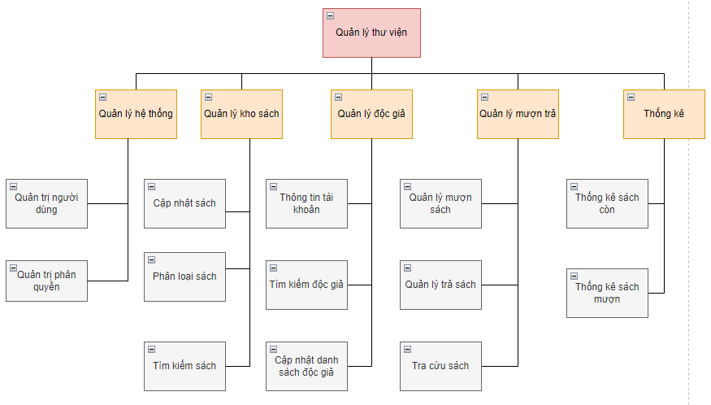
Phân tích yêu cầu
3.1. Yêu cầu chức năng
3.1.1. Tổng quan về yêu cầu chức năng
Phân cấp chức năng

Slide 27
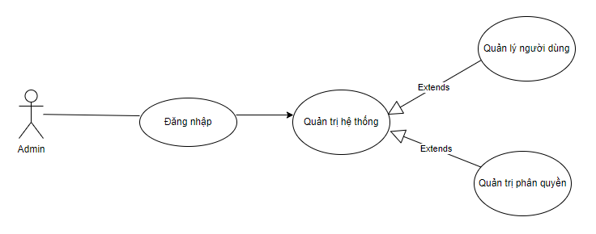
Phân tích yêu cầu
3.1.1. Tổng quan về yêu cầu chức năng
Các nhóm chức năng
Use case Quản trị hệ thống

Slide 28
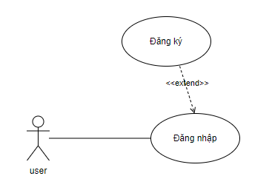
Phân tích yêu cầu
3.1.1. Tổng quan về yêu cầu chức năng
Các nhóm chức năng
Use case Đăng nhập/ Đăng ký

Slide 29
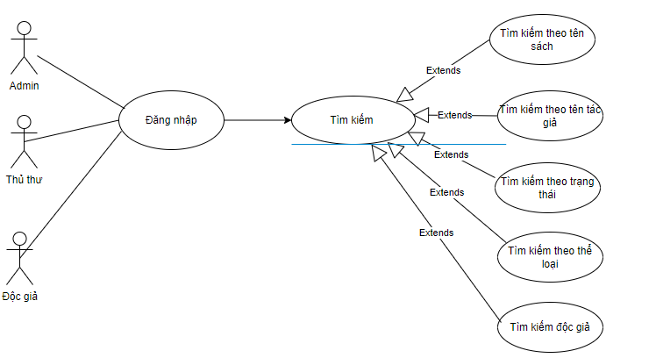
Phân tích yêu cầu
3.1.1. Tổng quan về yêu cầu chức năng
Các nhóm chức năng
Use case Tìm kiếm

Slide 30
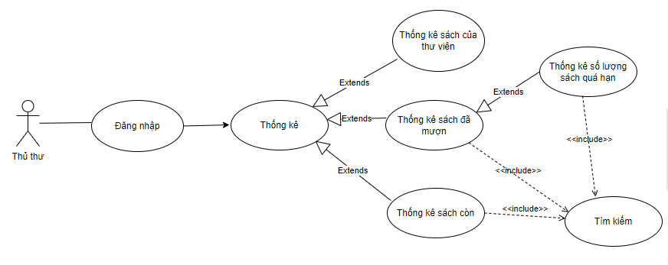
Phân tích yêu cầu
3.1.1. Tổng quan về yêu cầu chức năng
Các nhóm chức năng
Use case Thống kê

Slide 31
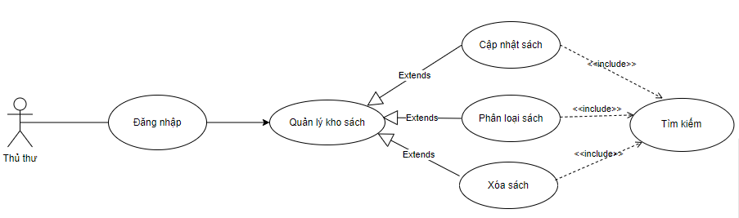
Phân tích yêu cầu
3.1.1. Tổng quan về yêu cầu chức năng
Các nhóm chức năng
Use case quản lý kho sách

Slide 32
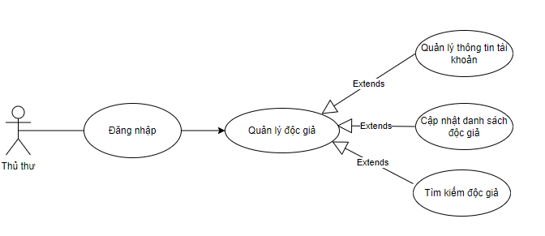
Phân tích yêu cầu
3.1.1. Tổng quan về yêu cầu chức năng
Các nhóm chức năng
Use case quản lý độc giả

Slide 33
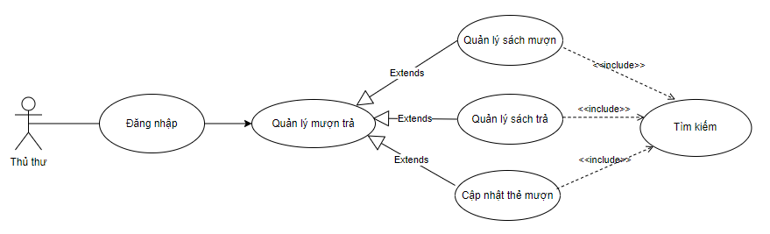
Phân tích yêu cầu
3.1.1. Tổng quan về yêu cầu chức năng
Các nhóm chức năng
Use case Quản lý sách mượn trả

Slide 34
Phân tích yêu cầu
3.2. Yêu cầu phi chức năng
Hệ thống triển khai theo dạng Website trên hệ thống mạng nội bộ.
Giao diện người dùng thân thiện
Độc giả có thể tra cứu sách trên môi trường mạng, tuy nhiên việc mượn trả sách phải được thực hiện trực tiếp tại thư viện.
Bảo mật
Thông tin thống kê đảm bảo tính chính xác, khách quan.
Tuân thủ quy định về quyền riêng tư

Slide 35
Thiết kế

Slide 36
Thiết kế
4.1. Kiến trúc
4.2. Các kỹ thuật thiết kế
4.3. Thiết kế ca sử dụng

Slide 37
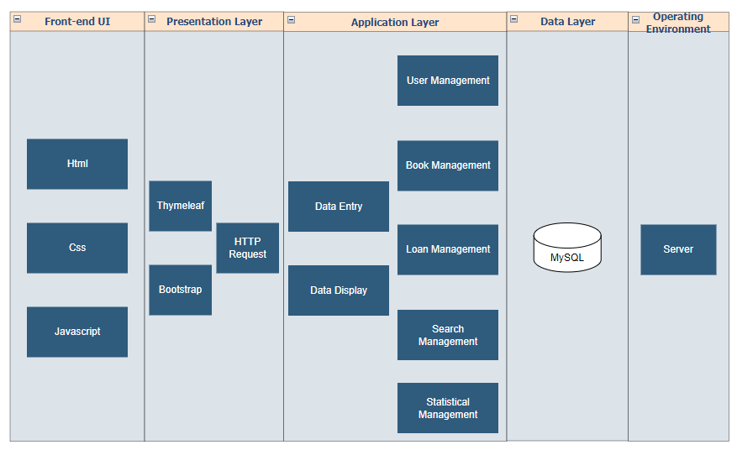
Thiết kế
4.1. Kiến trúc
4.1.1. Kiến trúc logic

Slide 38
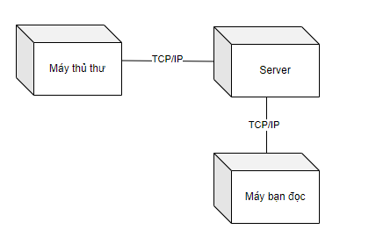
Thiết kế
4.1. Kiến trúc
4.1.2. Kiến trúc triển khai

Slide 39
Thiết kế
4.2. Các kỹ thuật thiết kế
4.2.1. Thiết kế cho các lớp giao diện
4.2.2. Mẫu thiết kế cho webservice
4.2.3. Mẫu thiết kế cho các lớp trường cửu

Slide 40
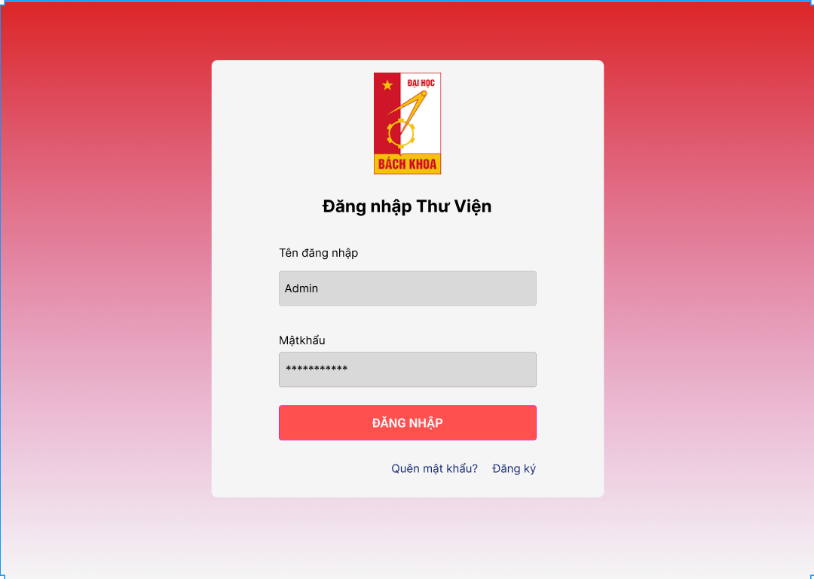
Thiết kế
4.2.1. Thiết kế cho các lớp giao diện
Trang đăng nhập

Slide 41
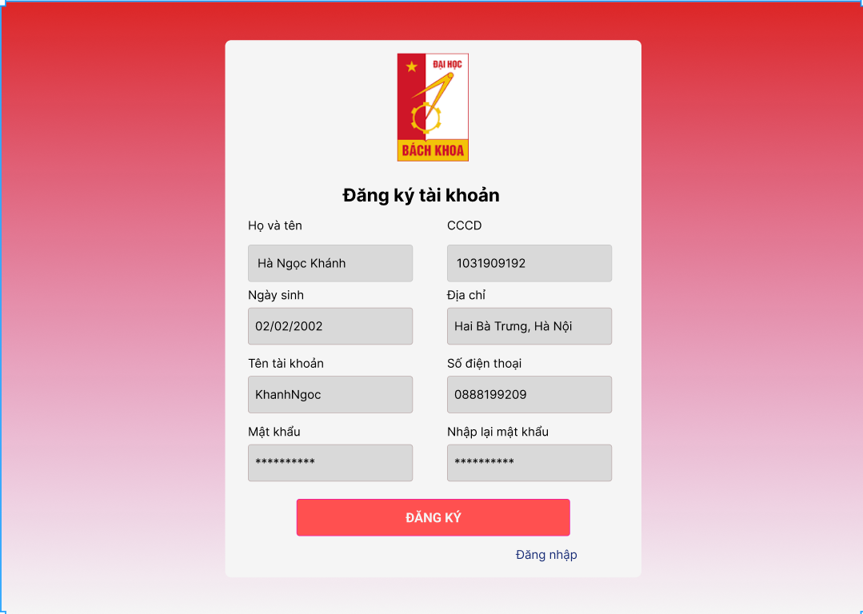
Thiết kế
4.2.1. Mẫu thiết kế cho các lớp giao diện
Trang đăng ký

Slide 42
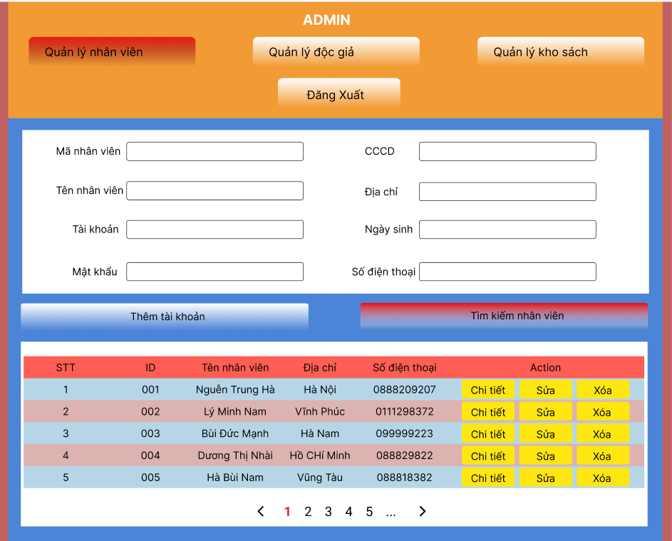
Thiết kế
4.2.1. Mẫu thiết kế cho các lớp giao diện
Trang chủ Admin

Slide 43
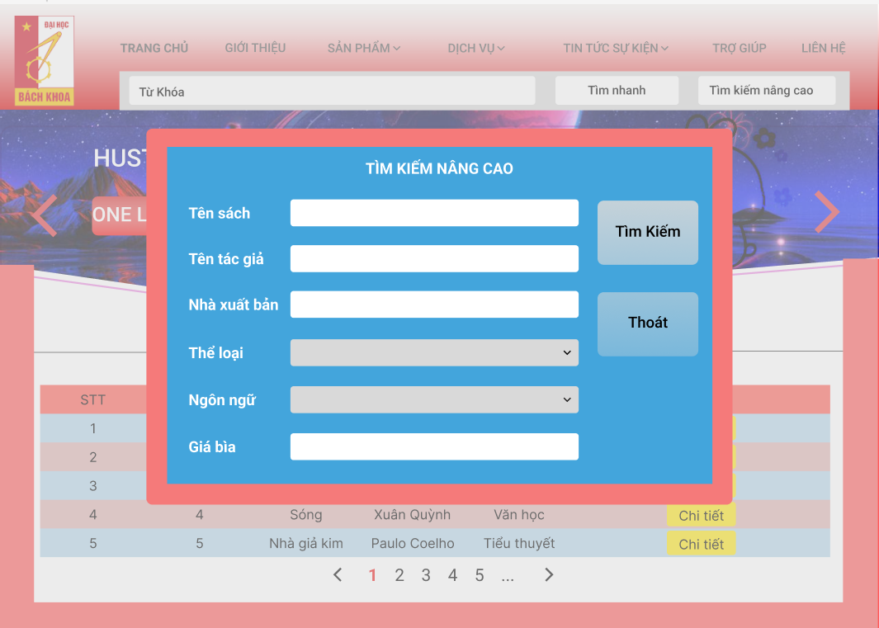
Thiết kế
4.2.1. Mẫu thiết kế cho các lớp giao diện
Tìm kiếm nâng cao

Slide 44
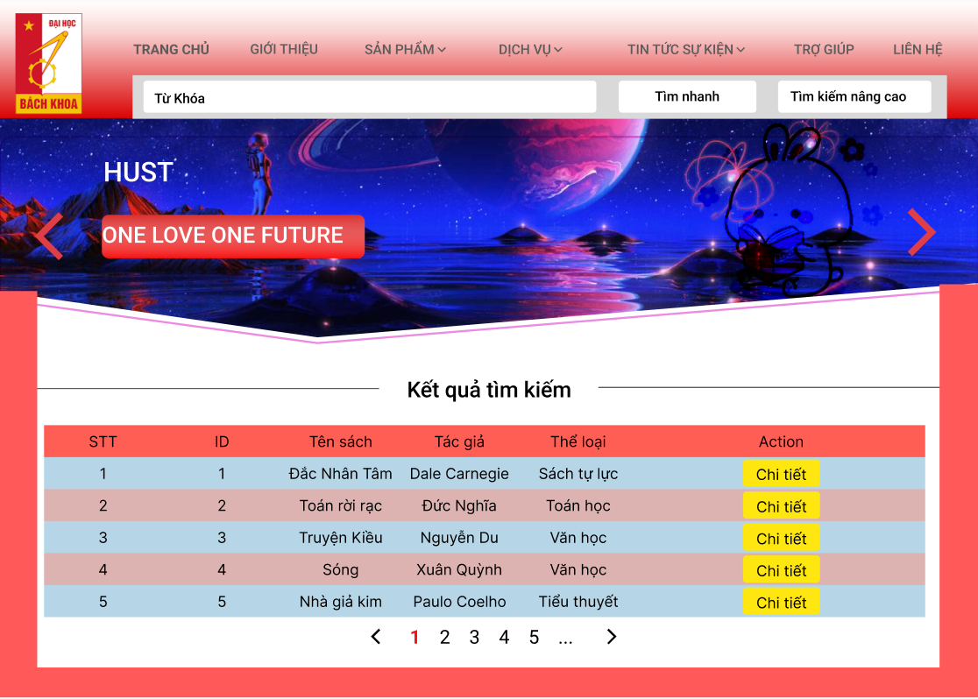
Thiết kế
4.2.1. Mẫu thiết kế cho các lớp giao diện
Trang chủ tìm kiếm sách thư viện

Slide 45
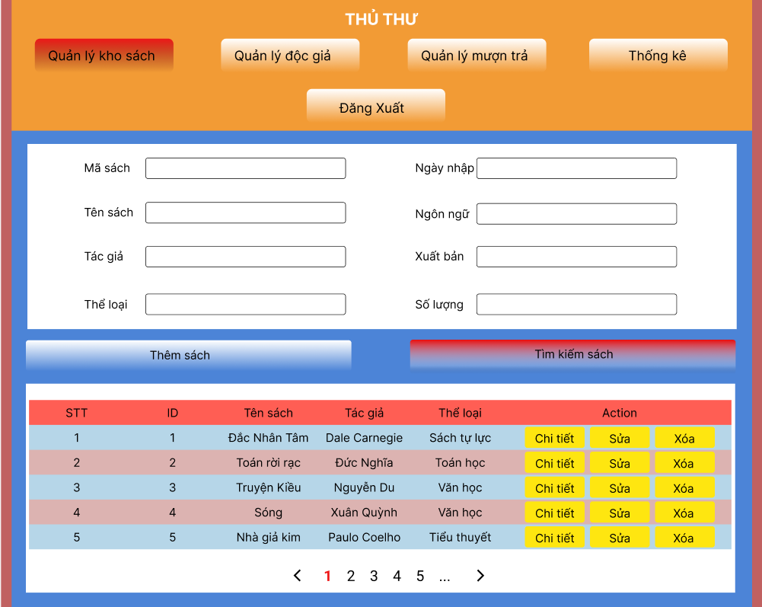
Thiết kế
4.2.1. Mẫu thiết kế cho các lớp giao diện
Trang chủ Thủ thư Quản lý kho sách

Slide 46
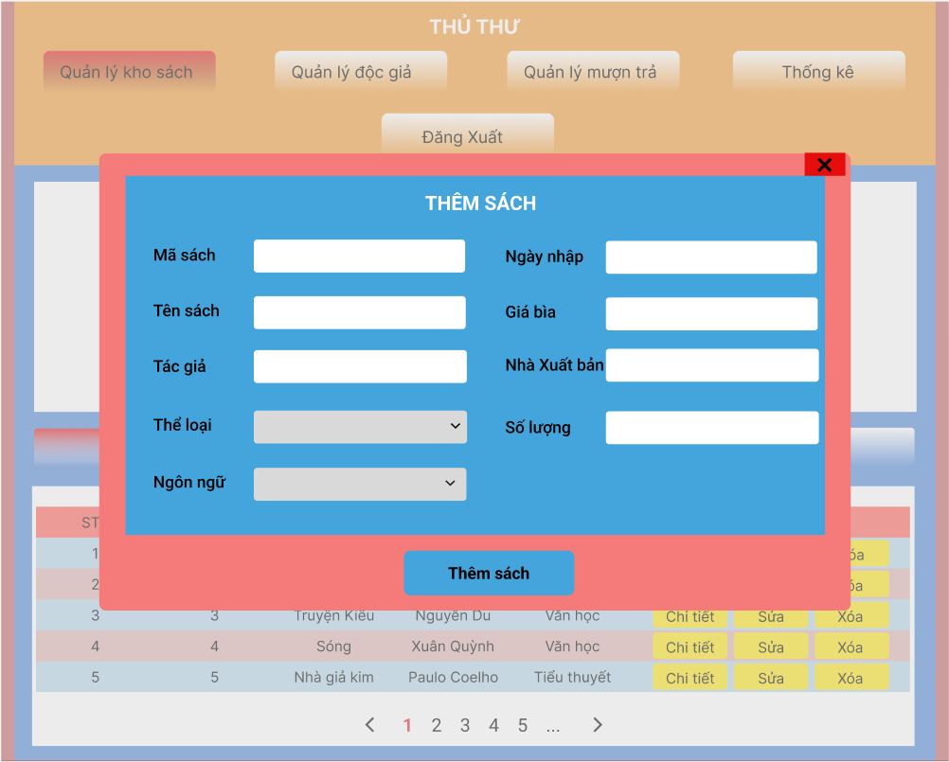
Thiết kế
4.2.1. Mẫu thiết kế cho các lớp giao diện
Chức năng Thêm sách

Slide 47
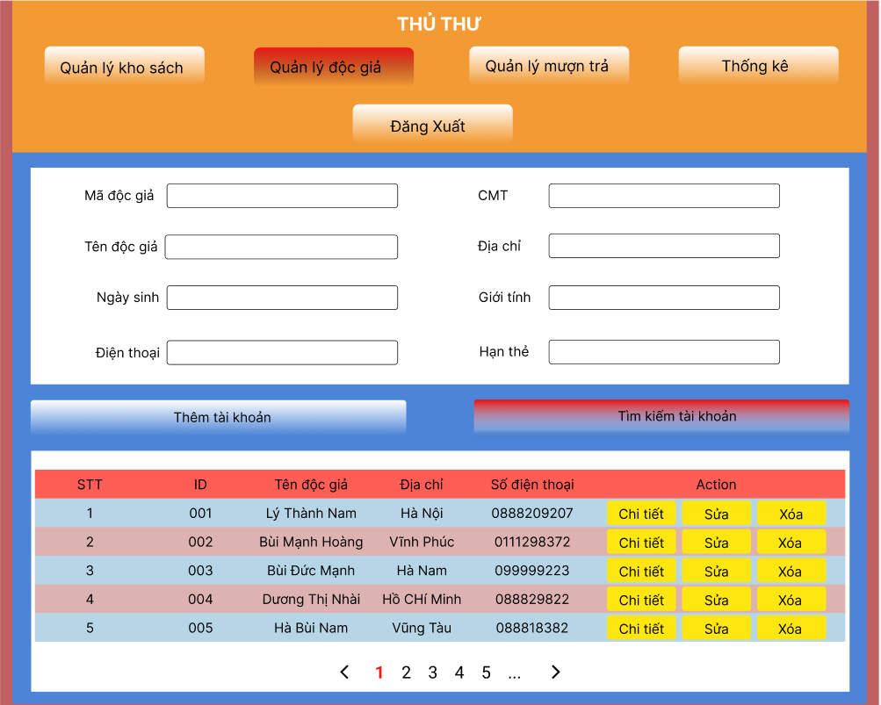
Thiết kế
4.2.1. Mẫu thiết kế cho các lớp giao diện
Chức năng Quản lý độc giả

Slide 48
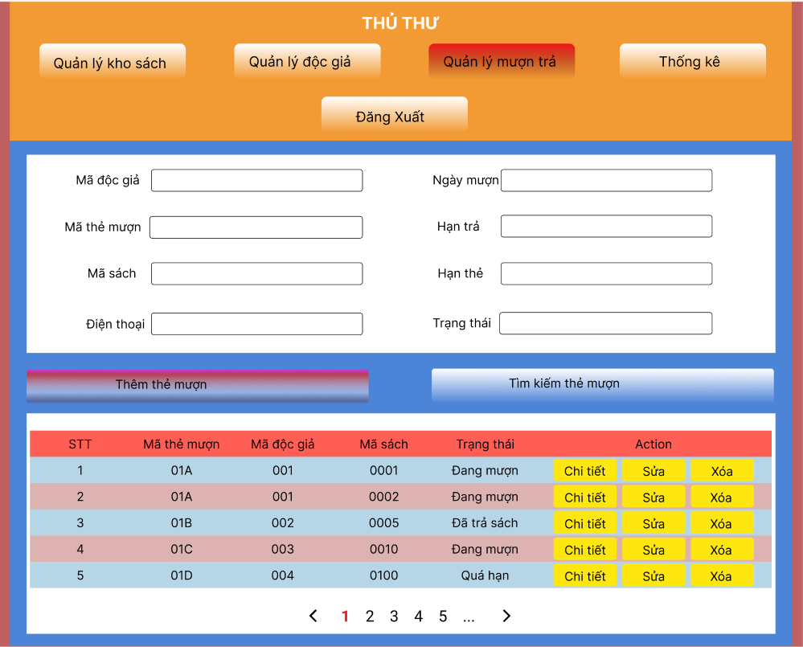
Thiết kế
4.2.1. Mẫu thiết kế cho các lớp giao diện
Chức năng Quản lý mượn trả

Slide 49
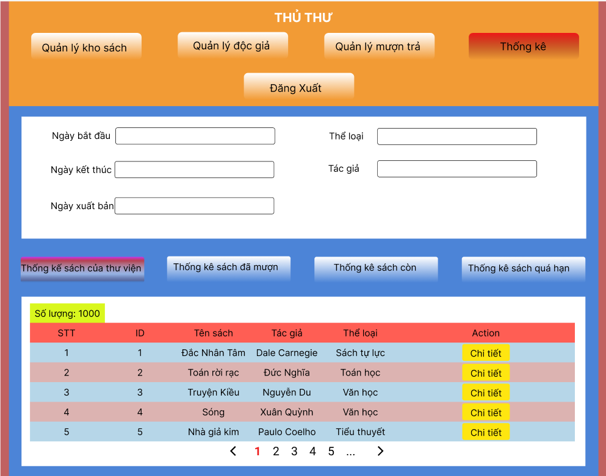
Thiết kế
4.2.1. Mẫu thiết kế cho các lớp giao diện
Chức năng Thống Kê

Slide 50
Thiết kế
4.2. Các kỹ thuật thiết kế
4.2.1. Mẫu thiết kế cho các lớp giao diện
4.2.2. Mẫu thiết kế cho webservice
4.2.3. Mẫu thiết kế cho các lớp trường cửu

Slide 51
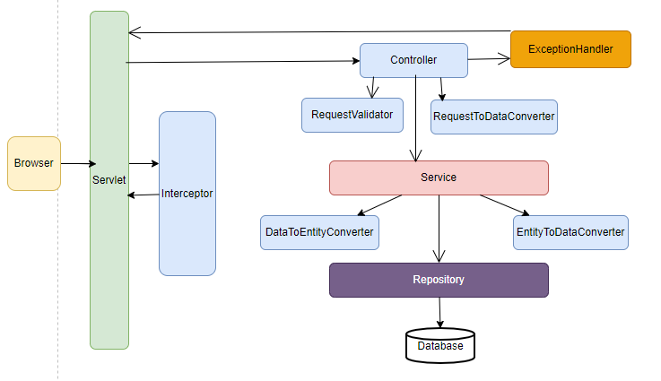
Thiết kế
4.2.2. Mẫu thiết kế cho webservice

Slide 52
Thiết kế
4.2. Các kỹ thuật thiết kế
4.2.1. Mẫu thiết kế cho các lớp giao diện
4.2.2. Mẫu thiết kế cho webservice
4.2.3. Mẫu thiết kế cho cơ sở dữ liệu

Slide 53
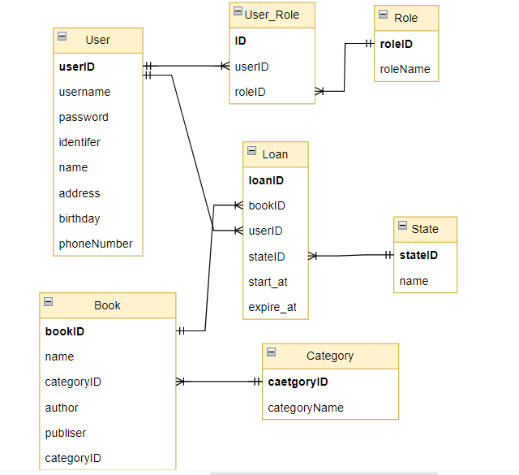
Thiết kế
4.2. Các kỹ thuật thiết kế
4.2.3. Thiết kế cho
cơ sở dữ liệu
Mẫu thiết kế cho các lớp trường cửu (các lớp cần lưu trữ thông tin)

Slide 54
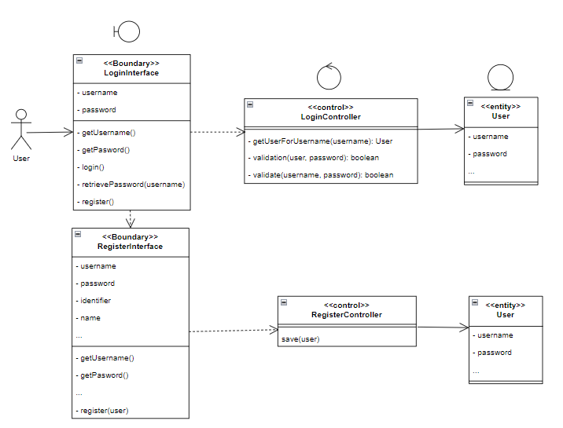
Thiết kế
4.3. Thiết kế ca sử dụng
UC000: Use case Quản trị hệ thống
Biểu đồ Cấu trúc

Slide 55
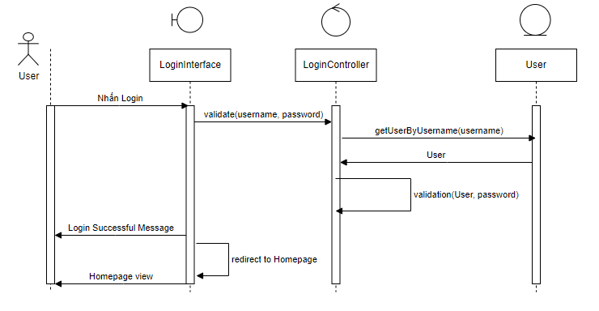
4.3. Thiết kế ca sử dụng
UC000: Use case Quản trị hệ thống
Biểu đồ trình tự

Slide 56
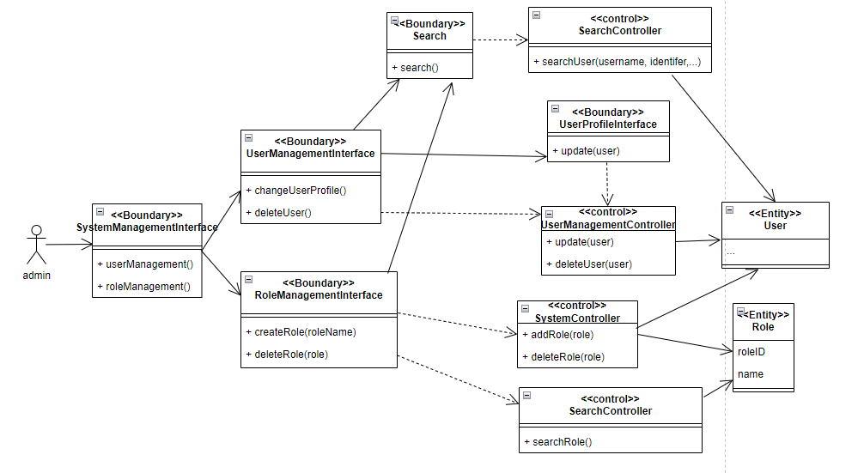
4.3. Thiết kế ca sử dụng
UC001 : Use case Quản trị hệ thống
Biểu đồ lớp

Slide 57
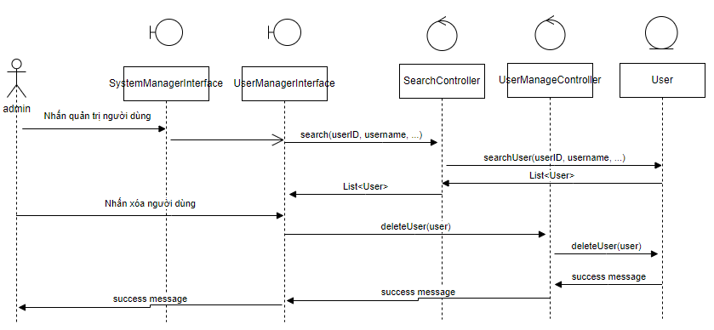
4.3. Thiết kế ca sử dụng
UC001 : Use case Quản trị hệ thống
Biểu đồ trình tự

Slide 58
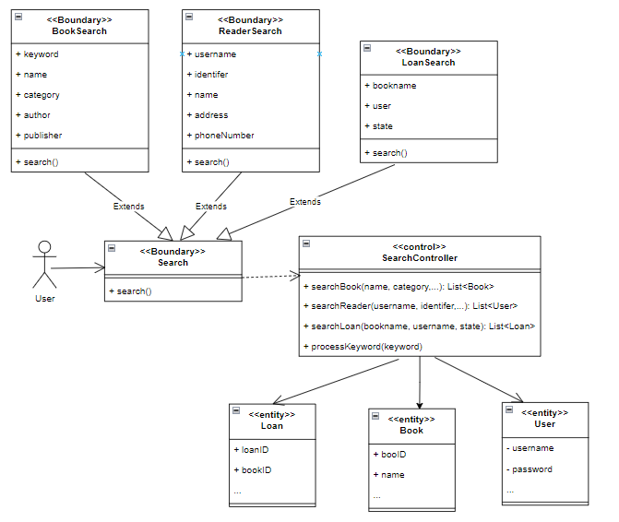
4.3. Thiết kế ca sử dụng
UC002. Use case Tìm kiếm
Biểu đồ lớp

Slide 59
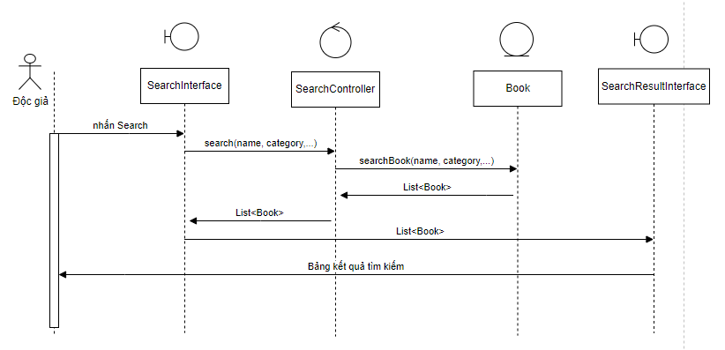
4.3. Thiết kế ca sử dụng
UC002. Use case Tìm kiếm
Biểu đồ trình tự

Slide 60
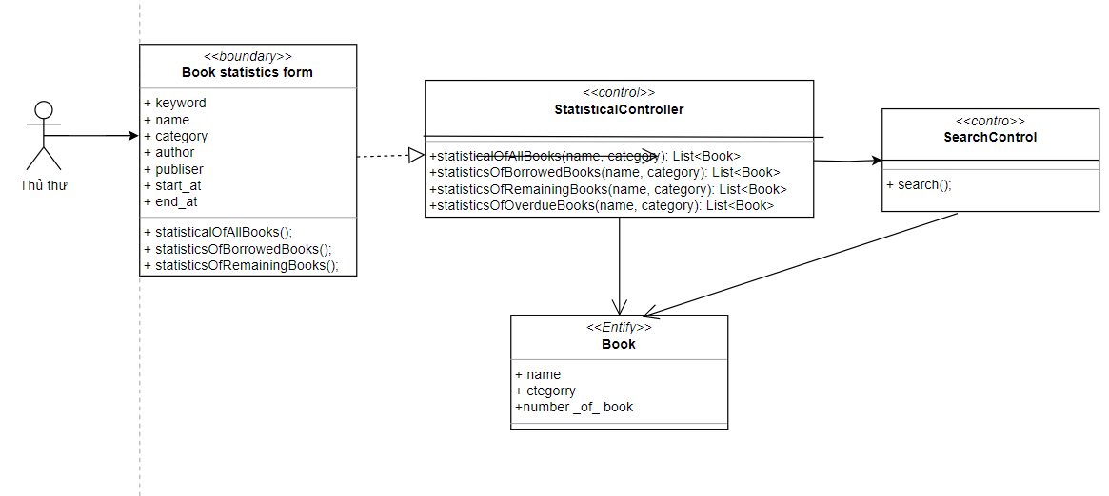
4.3. Thiết kế ca sử dụng
UC003. Use case Thống kê
Biểu đồ lớp

Slide 61
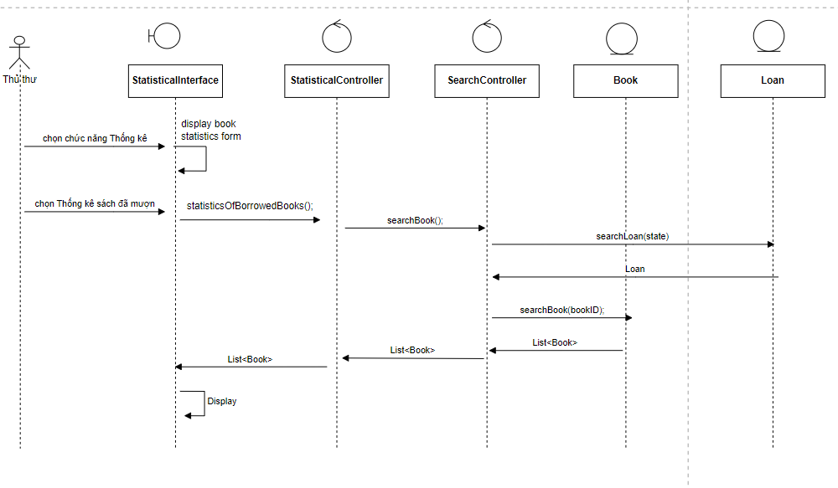
4.3. Thiết kế ca sử dụng
UC003. Use case Thống kê
Biểu đồ trình tự

Slide 62
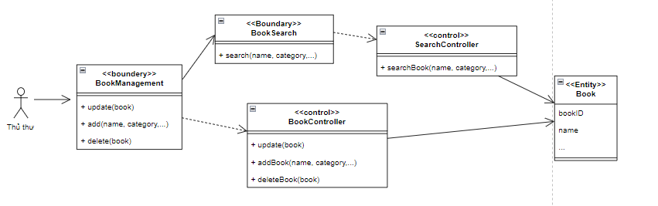
4.3. Thiết kế ca sử dụng
UC004. Use case quản lý kho sách
Biểu đồ lớp

Slide 63
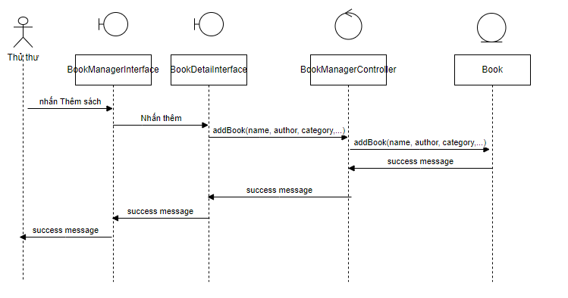
4.3. Thiết kế ca sử dụng
UC004. Use case quản lý kho sách
Biểu đồ trình tự

Slide 64
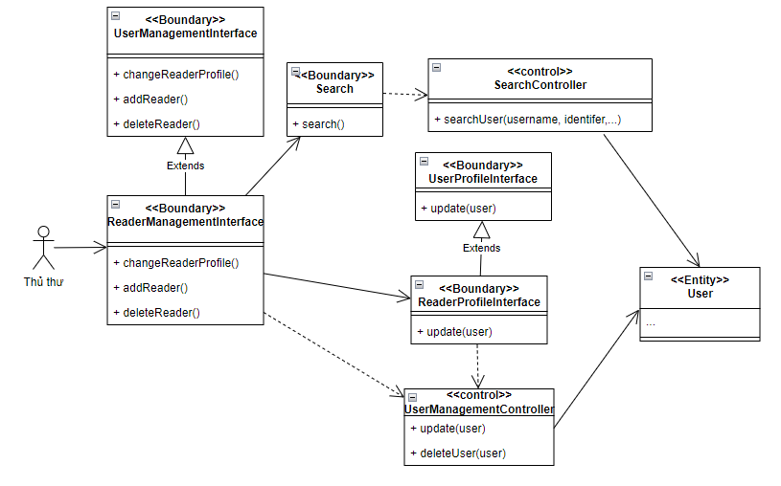
4.3. Thiết kế ca sử dụng
UC005. Use case Quản lý độc giả
Biểu đồ lớp

Slide 65
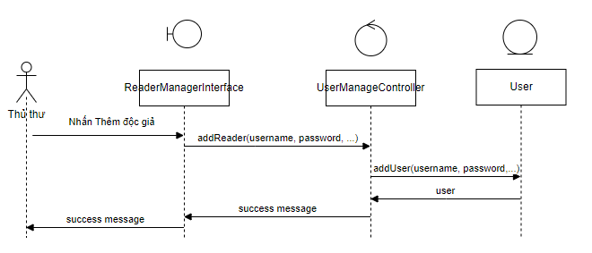
4.3. Thiết kế ca sử dụng
UC005. Use case Quản lý độc giả
Biểu đồ trình tự

Slide 66
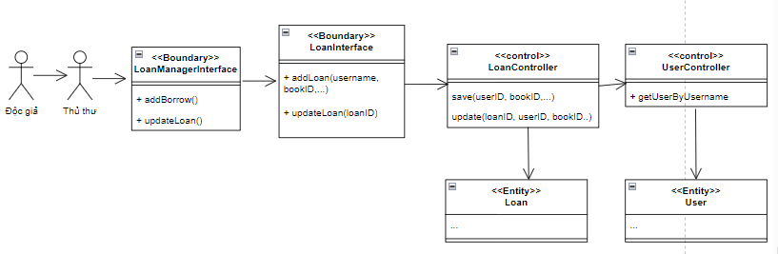
4.3. Thiết kế ca sử dụng
UC006. Use case Quản lý mượn trả
Biểu đồ lớp

Slide 67
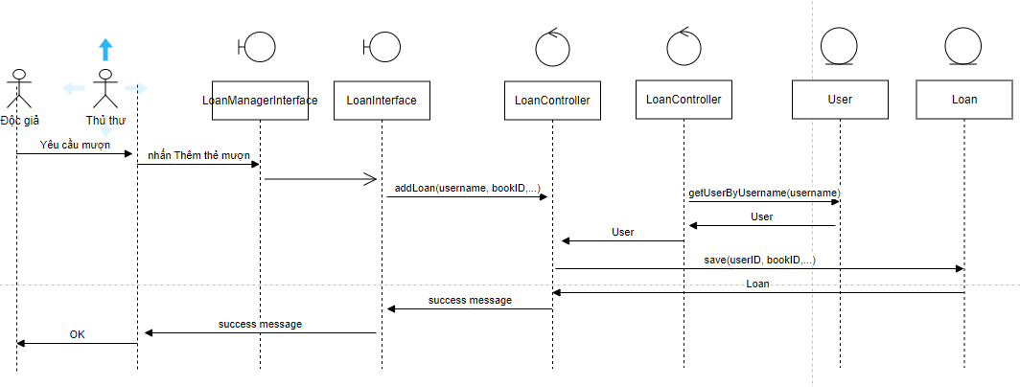
4.3. Thiết kế ca sử dụng
UC006. Use case Quản lý mượn trả
Biểu đồ trình tự

Slide 68
Thực hiện và triển khai

Slide 69
Thực hiện và triển khai
5.1. Môi trường triển khai
Ngôn ngữ lập trình: Java
Lý do lựa chọn:
Độ phổ biến
Độ tin cậy và bảo mật
Đa nền tảng
Hỗ trợ rộng rãi cho phát triển ứng dụng web

Slide 70
Thực hiện và triển khai
5.1. Môi trường triển khai
Cơ sở dữ liệu
MySQL
Môi trường phát triển tích hợp (IDE)
IntelliJ IDEA IDE
Môi trường hoạt động
Apache Tomcat
Hệ điều hành Windows

Slide 71
Thực hiện và triển khai
5.1. Môi trường triển khai
Framework và công nghệ
Spring Boot
Spring Framework
Spring Data JPA
Thymeleaf

Slide 72
Thực hiện và triển khai
Giao diện người dùng
HTML, CSS và Javascript, với sự hỗ trợ của Bootstrap - một framework CSS phổ biến giúp tạo giao diện responsive và tiết kiệm thời gian thiết kế.
Thymeleaf
Công cụ quản lý dự án và phiên bản
Git
Apache Maven

Slide 73
Thử nghiệm và đánh giá

Slide 74
Thử nghiệm và đánh giá
6.1. Các kịch bản thử nghiệm
Kịch bản Đăng nhập
Mô tả: Thử nghiệm chức năng đăng nhập vào hệ thống sử dụng tài khoản người dùng hợp lệ.
Các bước thực hiện:
Nhập thông tin đăng nhập (tên người dùng và mật khẩu).
Kiểm tra xem người dùng có được chuyển hướng vào trang chính sau khi đăng nhập thành công hay không.

Slide 75
Thử nghiệm và đánh giá
6.1. Các kịch bản thử nghiệm
Kịch bản Tìm kiếm sách
Mô tả: Thử nghiệm chức năng tìm kiếm sách trong cơ sở dữ liệu thư viện.
Các bước thực hiện:
Đăng nhập với tài khoản Thủ thư/Độc giả
Nhập từ khóa vào ô Từ khóa rồi nhấn Tìm nhanh
Kiểm tra xem kết quả tìm kiếm trả về sách phù hợp theo tiêu chí đã nhập hay không.
Chọn tìm kiếm nâng cao
Nhập thông tin tìm kiếm (tên sách, tác giả, thể loại, v.v.).
Kiểm tra xem kết quả tìm kiếm trả về sách phù hợp theo tiêu chí đã nhập hay không.

Slide 76
Thử nghiệm và đánh giá
6.1. Các kịch bản thử nghiệm
Kịch bản thống kê
Mô tả: Thử nghiệm chức năng thống kê về số lượng và danh sách sách trong thư viện.
Các bước thực hiện:
Đăng nhập với tài khoản Thủ thư
Chọn Thống kê
Chọn loại thống kê mong muốn (số lượng sách được mượn, số lượng sách còn, trong thư viện, số lượng sách quá hạn).
Kiểm tra xem dữ liệu thống kê hoặc báo cáo được hiển thị chính xác và đáng tin cậy hay không.

Slide 77
Thử nghiệm và đánh giá
6.1. Các kịch bản thử nghiệm
d. Kịch bản mượn/ trả sách
Mô tả: Thử nghiệm chức năng thêm thẻ mượn vào cơ sở dữ liệu từ giao diện màn hình.
Các bước thực hiện:
Đăng nhập với tài khoản Thủ thư
Chọn chức năng Quản lý mượn trả
Chọn vào ô Thêm thẻ mượn rồi nhập các thông tin cần thiết như (mã độc giả, mã sách , ngày mượn, hạn trả,...)
Kiểm tra xem màn hình có hiện ra thông báo thêm thành công hay không, và thông tin phiếu mượn đó đã được lưu vào database hay chưa.

Slide 78
Thử nghiệm và đánh giá
6.1. Các kịch bản thử nghiệm
e. Kịch bản tìm kiếm tài khoản độc giả
Mô tả: Thử nghiệm chức năng Tìm kiếm tài khoản độc giả trong cơ sở dữ liệu của thư viện
Các bước thực hiện:
Đăng nhập với tài khoản Thủ thư
Chọn chức năng Quản lý độc giả
Chọn vào ô Tìm kiếm tài khoản rồi nhập các thông tin cần thiết
Kiểm tra xem kết quả tìm kiếm tài khoản độc giả đưa ra màn hình có đúng với dữ liệu đã nhập ở phía database hay không.

Slide 79
Thử nghiệm và đánh giá
6.1. Các kịch bản thử nghiệm
f. Kịch bản Quản lý kho sách
Mô tả: Thử nghiệm chức năng quản lý sách, bao gồm thêm mới sách, cập nhật thông tin sách và xóa sách.
Các bước thực hiện:
Đăng nhập với tài khoản thủ thư
Chọn Chức năng quản lý kho sách
Thêm mới sách vào cơ sở dữ liệu với các thông tin liên quan (tên sách, tác giả, năm xuất bản, v.v.).
Cập nhật thông tin sách.
Xóa sách khỏi cơ sở dữ liệu.
Kiểm tra xem các thao tác quản lý sách được thực hiện thành công hay không.

Slide 80
Thử nghiệm và đánh giá
6.2. Đánh giá
Ưu điểm
Độ bao phủ
Tính chính xác
Hiệu suất
Tính tương thích
Tính năng

Slide 81
Thử nghiệm và đánh giá
6.2. Đánh giá
Nhược điểm
Chưa có chức năng cho độc giả mượn sách online.
Bảo mật có thể chưa tối ưu

Slide 82
Kết luận

Slide 83
Kết luận
Thiết kế và xây dựng thành công hệ thống quản lý thư viện phát triển bằng sử dụng các công nghệ và framework như ngôn ngữ lập trình Java, Spring Boot, và cơ sở dữ liệu SQL:
Định rõ các mô hình dữ liệu, quy trình hoạt động và giao diện người dùng.
Các chức năng cơ bản được triển khai và kiểm thử đầy đủ.
Xác định các lớp lĩnh vực và đối tượng nghiệp vụ phù hợp đảm bảo tính chính xác và linh hoạt trong việc quản lý và tìm kiếm thông tin trong thư viện.
Đảm bảo tính bảo mật và quyền riêng tư thông qua việc áp dụng các biện pháp bảo mật như xác thực người dùng, phân quyền truy cập và mã hóa dữ liệu quan trọng.
Giao diện người dùng được thiết kế thân thiện, dễ sử dụng và tương tác.
Hệ thống vẫn còn thiếu sót và sẽ tiếp tục cải thiện trong tương lai.

Slide 84


